Slide 1
Selbstlernpräsentation zu den Biomechanischen Ansichten des Wurfes
Drehwurf
Druckwurf
Schlagwurf

Slide 2

Wie funktioniert das?
Audiobeschreibung:
1.
Präsentationsmodus starten, Arbeitsplatz vorbereiten, Stift und Papier richten
2.
Übersichtsfolie öffnen (Folie 3 = nächste)
3.
Zu bearbeitendes Thema (Druck-/ Dreh-/Schlagwurf bzw. Test) wählen + klicken
6.
Notizen zur gewählten Wurfart lernen (Nach Erarbeiten aller Würfe → Test wählen)
5.
Eigenschaften des gewählten Wurfs herausarbeiten, Notizen machen
4.
Thema sollte erscheinen, der Präsentation folgen

Slide 3
Übersicht der Themen
Druckwurf
Drehwurf
Schlagwurf
Selbsttest

Slide 4
Der Druckwurf

Slide 5
Druckwurf - Hauptaktion
Stoßen
Strecken (Wegdrücken) des gebeugten Stoßarms mit Nachklappen der Hände → Um eine maximale Abwurfgeschwindigkeit zu erreichen
Mit maximalem Krafteinsatz agieren → Um den kurzen Beschleunigungsweg von etwa einer Armlänge voll zu nutzen
Ellenbogen nicht hängen lassen → um höhere Kraftwerte zu erreichen (und zur Regelkonformität bspw. im Kugelstoßen)

Slide 6

Du hast diese Sektion beendet.
Kehre wieder zurück zur Übersicht und bearbeite das nächste Thema.
Klicke hier

Slide 7
Der Drehwurf

Slide 8
Drehwurf - Hauptaktion
Armschleudern (Armkreisen)
beschleunigend → Um eine maximale/situationsangemessene Abwurfgeschwindigkeit bei optimalem Abwurfwinkel zu erreichen
Ellenbogen gestreckt lassen → durch größeren Abstand von der Drehachse zur Wurfhand werden größere Bahngeschwindigkeiten erreicht
Ggf. mehrfaches Armkreisen → um noch längeren Beschleunigungsweg nutzen zu können

Slide 9
Du hast diese Sektion beendet.
Kehre wieder zurück zur Übersicht und bearbeite das nächste Thema.
Klicke hier

Slide 10
Der Schlagwurf

Slide 11
Schlagwurf - Hauptaktion
Schlagähnliche Armbewegung:
Ein- oder beidhändig hinter dem Körper beginnend am Kopf vorbei und nach vorne gerichtet
Um maximale/situationsangemessene Abwurfgeschwindigkeit bei optimalem Abwurfwinkel zu erreichen
2. Dabei sukzessive erst Oberarm(e), dann Unterarm(e) und dann Wurfhand(hände) vorpeitschen
→ Um dem Go-and-Stop-Prinzip (Göhner) entsprechend eine große Wurfweite zu errreichen

Slide 12
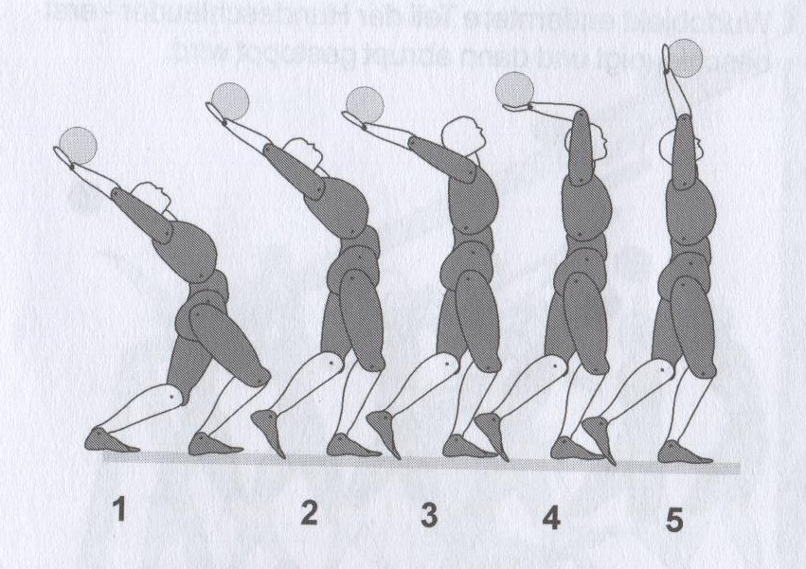
Das Go-and-Stop-Prinzip nach Göhner
Audioerklärung zum Prinzip
Abb: 5-37, Göhner, U. ,Werfen im Sport.(S.111) 2012. Tübingen

Slide 13
Du hast diese Sektion beendet.
Kehre wieder zurück zur Übersicht und bearbeite das nächste Thema.
Klicke hier

Slide 14
Selbsttest

Slide 15
In welchem der folgenden Wurfarten ist es besonders wichtig, den Ellenbogen gestreckt zu lassen, um eine maximale Abwurfgeschwindigkeit des Wurfobjekts zu generieren?
Drehwurf
Druckwurf
Schlagwurf
Standweitwurf

